Slide 1
DIOCESIS DE CARTAGO
PROYECTO DIOCESANO DE PASTORAL

Slide 2
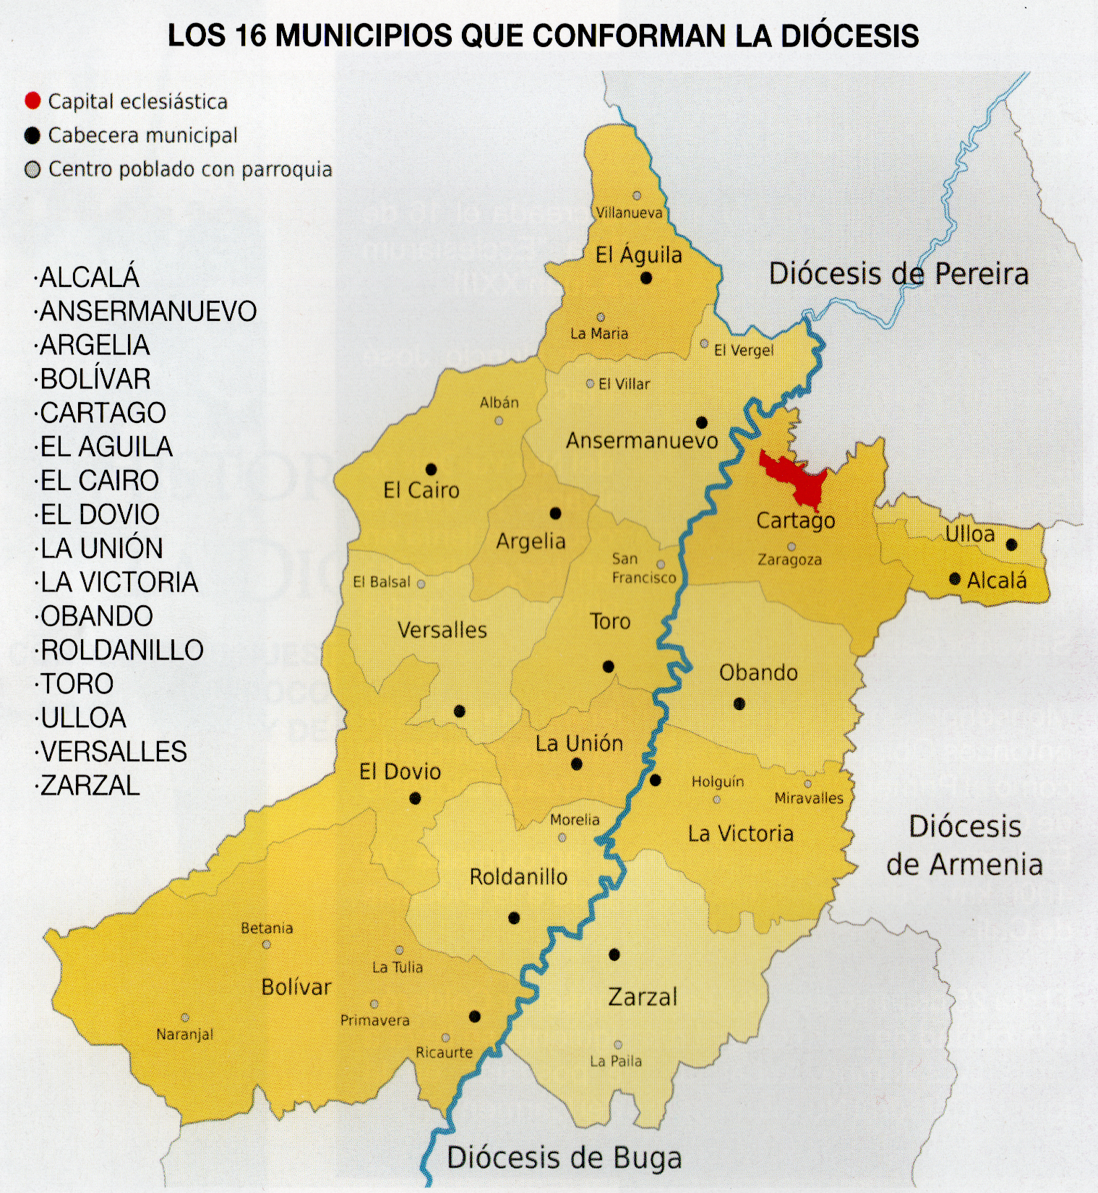

Slide 3
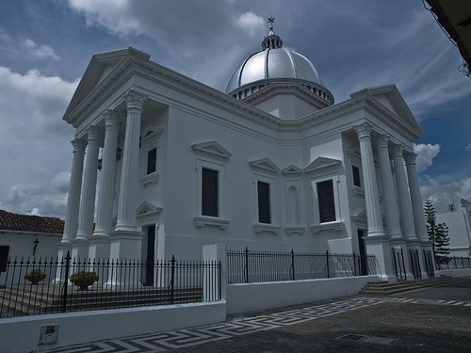
DIOCESIS DE CARTAGO
“Que todos sean uno, como tú,
Padre, estás en mí y yo en ti;
Que también ellos sean uno en nosotros, para que el mundo crea que tú me enviaste "
Juan 17,21.

Slide 4
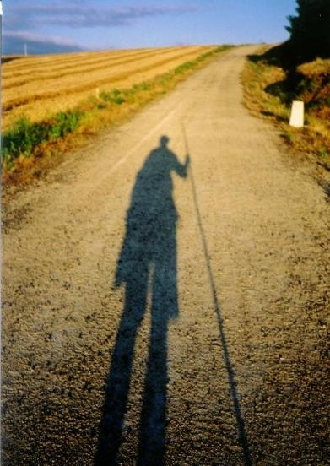
MISION
Mediante la conversión pastoral y el trabajo en conjunto, creamos mecanismos y métodos de evangelización que responden a los desafíos de la época actual, a la necesidad del encuentro con Cristo vivo, a una transformación social y Diocesana, teniendo como meta final la Salvación del ser humano.

Slide 5
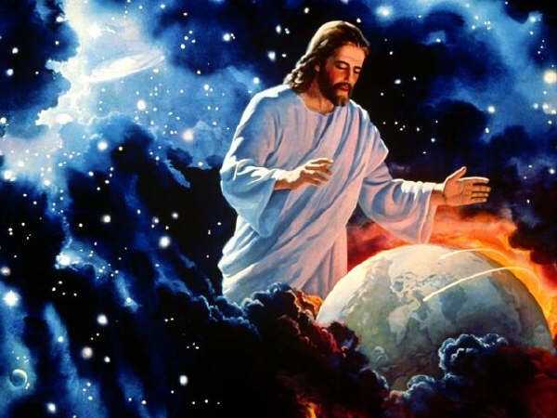
VISION
Nuestra Diócesis de Cartago muestra más
Dinamismo, viviendo la comunión.
Pastores que en la fraternidad llaman al entusiasmo y eficacia del trabajo en conjunto.
Así mismo, la Diócesis responde a los desafíos de nuestra época actual, viéndose involucrada en todos los sectores sociales.
Las parroquias como porción del pueblo de Dios, contribuyen en la formación y compromiso de sus laicos, mediante métodos de evangelización que tienen como finalidad el encuentro con Cristo Vivo y Resucitado.

Slide 6
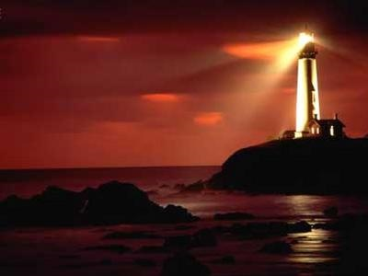
OBJETIVO GENERAL
Establecer en la Diócesis de Cartago una pastoral de conjunto, planificada y organizada, que genere una comunidad de discípulos misioneros en proceso de santificación mediante el trabajo conjunto, el sacrificio, el amor mutuo y el gozo pastoral.

Slide 7
OBJETIVOS ESPECIFICOS
Establecer en la Diócesis de Cartago una pastoral de conjunto, planificada y organizada, que canalice los esfuerzos de todos los agentes de pastoral, en vistas a un mismo fin y propósito.
Revitalizar el sentido misionero y formación de laicos en la pastoral diocesana.

Slide 8
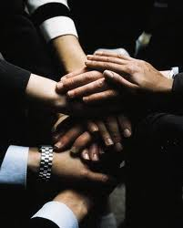
OBJETIVOS ESPECIFICOS
Crear métodos y estrategias de evangelización que respondan a todos los ámbitos sociales y eclesiales.
Poner en marcha el nuevo Proyecto de Pastoral Diocesano, respondiendo al llamado de santidad, de salvación y de encuentro con Cristo vivo y resucitado de los discípulos misioneros.

Slide 9
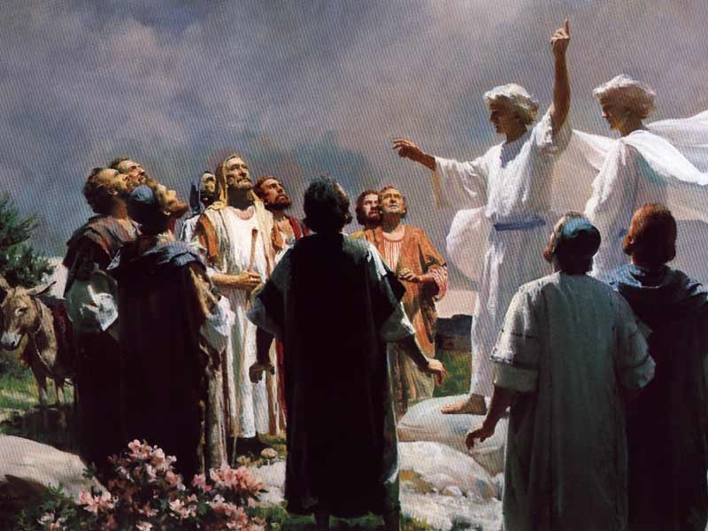
METODO
“…El verbo se hizo carne y habitó entre nosotros….”

Slide 10
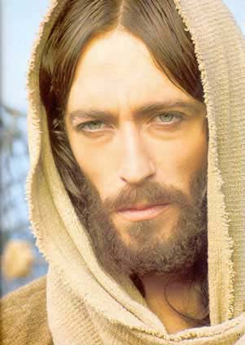
INSPIRACIÓN
METODO ENCARNACIONISTA
Actualizar la salvación encarnándose en la vida cotidiana.
Es el principio del
DIVINO –HUMANO.
La salvación que viene aquí y ahora .

Slide 11
ESQUEMA NO RECOMENDABLE PARA EL TRABAJO PASTORAL

Slide 12
METODO DE LA ENCARNACION

Slide 13
MODO OPERATIVO DEL METODO
DIVINO - HUMANO
JUZGAR
DISCERNIR
ANALIZAR
EVALUAR
VER
ACTUAR

Slide 14
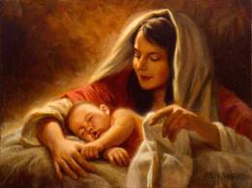
VER
Signos de los tiempos.
Diagnóstico.

Slide 15
JUZGAR
Cómo se ilumina desde la fe esta realidad?
Que tiene la Iglesia Diocesana para decir?
Que dice la doctrina y el magisterio de la Iglesia?
ANALIZAR Y DISCERNIR
Por qué se presenta esta situación?
Cuál es nuestra responsabilidad frente a esta situación?

Slide 16
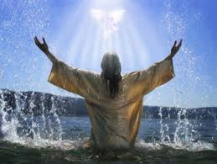
Que vamos hacer aquí, ahora y para el futuro
Es respuesta a la crisis
ACTUAR
Es el motor que nos asegura un futuro

Slide 17
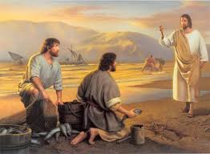
EVALUAR
Investigación para alejar la incertidumbre .
Medir efectos con relación a las metas establecidas
Recogida y uso de la información.

Slide 18
CONSEJO DE PASTORAL DIOCESANO DELEGADOS DE LAS DIVERSAS PASTORALES
Encuentro con Cristo vivo y resucitado
Conversión
S.I.N.E
Discipulado
Comunión y comunidad
Misión y ministerios

Slide 19
CONSEJO DE PASTORAL DIOCESANO DELEGADOS DE LAS DIVERSAS PASTORALES
Pastoral Familiar:
Pastoral de Infancia
PASTORALES PRIORITARIAS
Pastoral Juvenil

Slide 20
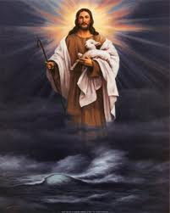
CONSEJO DE PASTORAL DIOCESANO DELEGADOS DE LAS DIVERSAS PASTORALES
Pastoral Sacerdotal:
Vida Religiosa:
AREA DE MINISTERIOS JERARQUICOS
Pastoral Vocacional:
Diaconado Permanente:

Slide 21
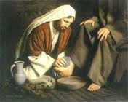
CONSEJO DE PASTORAL DIOCESANO DELEGADOS DE LAS DIVERSAS PASTORALES
AREA SOCIAL Y CARITATIVA
Pastoral Indigenista y afro:
Pastoral Social.
Pastoral de la misericordia y la Salud:
Pastoral Penitenciaria

Slide 22
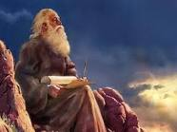
CONSEJO DE PASTORAL DIOCESANO DELEGADOS DE LAS DIVERSAS PASTORALES
AREA PROFETICA
Pastoral de la Catequesis:
Pastoral Medios de
Comunicación
Pastoral Educativa:
Pastoral Litúrgica:

Slide 23
CONSEJO DE PASTORAL DIOCESANO DELEGADOS DE LAS DIVERSAS PASTORALES
Pastoral Mariana
Renovación Carismática
Otros movimientos laicales
Pastoral de grupos y movimientos laicales
Emaús
Cursillos de Cristiandad

Slide 24
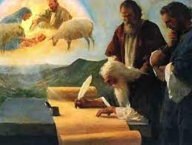
Los elegidos para estas pastorales presentarán un proyecto para el desarrollo de la misma en toda la Diócesis. Se sugiere el siguiente esquema de proyecto:

Slide 25
OBJETIVO GENERAL
OBJETIVOS ESPECIFICOS
REALIDAD ACTUAL
Aspectos Negativos (Debilidades)
Aspectos Positivos (Oportunidades)
ILUMINACIÓN DOCTRINAL
LÍNEAS DE ACCIÓN ACTUALES
LÍNEAS DE ACCIÓN A FUTURO

Slide 26
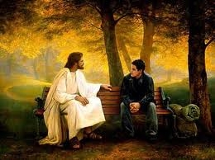
Medios de Comunicación
Diáconos Permanentes
Grupos y movimientos laicales
Pastoral Social, caritativa y de la salud
Pastoral de la Infancia y Catequesis
Pastoral sacerdotal, vocacional y vida religiosa
VICARIO FORANEO
Pastoral Litúrgica
Pastoral Juvenil
Pastoral Familiar
Pastoral Educativa

Slide 27
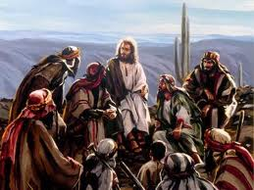
Cada pastoral contará con una comisión o consejo que será conformado por: los sacerdotes encargados de esta pastoral, Diáconos Permanentes y dos laicos por cada pastoral.

Slide 28
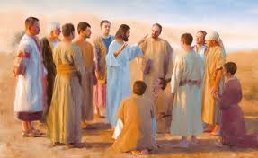
En coordinación con el vicario foráneo, las parroquias establecerán un consejo de pastoral parroquial en el que hayan representantes de cada una de las pastorales vicariales y Diocesanas.
Las más prioritarias son:

Slide 29
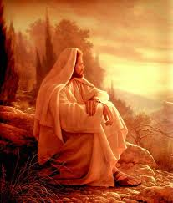
Medios de Comunicación
Diáconos Permanentes
Grupos y movimientos laicales
Pastoral Social
Pastoral de la Infancia
CONSEJO DE PASTORAL PARROQUIAL
Pastoral sacerdotal, vocacional y vida religiosa
Pastoral de la Catequesis
Pastoral Juvenil
Pastoral Litúrgica
Pastoral Familiar
Pastoral Educativa

Slide 30
Vicarios
Foráneos.
Parroquias
V.P.
Las parroquias presentarán a su vicario foráneo un proyecto de pastoral parroquial. El vicario foráneo velará para que el proyecto de pastoral Diocesano y parroquial avance en su territorio.
OBISPO

Slide 31
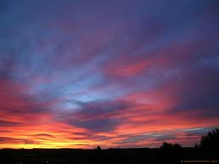
Conformar un equipo de laicos comprometidos que organicen mensualmente encuentros espirituales y de formación en la casa de retiros de la Diócesis, para las diversas pastorales ; este mismo equipo se trasladará a las diversas vicarías para encuentros de formación y retiros espirituales, cuando el vicario foráneo en comunión con los demás párrocos lo consideren necesario.
OBISPO
Grupo de laicos evangelizados y comprometidos
(Centro de evangelización)
V.P.

Slide 32
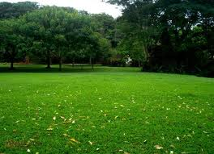
2023
Tiempo del laico en nuestra Diócesis
Impulsar el sistema de nueva evangelización
Se buscará que todos los delegados de las pastorales diocesana con sus comisiones elaboren un proyecto que responda a los desafíos de la época actual y al encuentro con Cristo vivo.
Fomentar la formación de los laico en las parroquia y en la Diócesis.
Dar vitalidad y organización a la casa de retiros de Cartago.
Organizar y ambientar centros de formación para laicos por vicarias
Fortalecer los consejos de pastoral parroquial

Slide 33
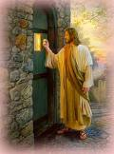
2024
Diócesis en estado de misión
Lograr que la Diócesis: Parroquias, comunidades, organizaciones, movimientos eclesiales, los agentes de pastoral se pongan en estado de misión, a fin de llegar a los sectores más alejados de la iglesia, a los indiferentes y no creyentes.

Slide 35
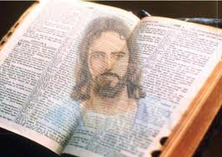
2025
Tiempo de la palabra
La palabra se hizo carne y habitó entre nosotros. (Jn 1, 14 )
Incrementar el estudio y la meditación de la palabra de Dios en todas las parroquias.
Dar a conocer mediante volantes, textos y ejercicios la lectio divina.
Campaña, cada católico con su biblia.
Realizar talleres de oración bíblicos en la ciudad de Cartago y en cada una de las vicarias.

Slide 36
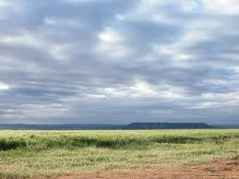
2026
Tiempo de catequesis
A través de los métodos de catequesis, buscar que el niño y el joven tengan la experiencia del encuentro con Cristo
Textos propios y unificados de catequesis en toda la Diócesis
Instruir en la parroquia sobre Catecismo de la Iglesia Católica buscando espacio para dicha enseñanza.

Slide 37
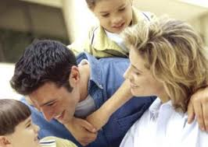
2027
Tiempo de la familia
Promover todo aquello que de fuerza al cumplimiento sacramental del matrimonio.
Fortalecer la formación en el noviazgo como primera etapa del matrimonio cristiano.
Unidad en el cursillo prematrimonial en Cartago, las vicarías y las parroquias.
Promover los equipos de Nuestra Señora en toda la Diócesis.

Slide 38
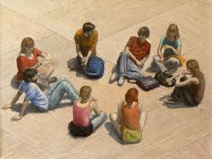
2028
Tiempo del Joven
Jóvenes al centro
Dar importancia a la evangelización de la etapa adolescente.
Permear todos los ámbitos juveniles, promover retiros, encuentros por vicarias, formación, misiones juveniles.
Ponerlos al centro de la sociedad.
En este proyecto participarán todas las entidades e instituciones civiles.

Slide 39
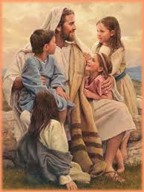
2029
Tiempo de la niñez
Dejad que los niños vengan a mí.
(Mt 19, 14 )
Crear un grupo de laicos comprometidos y preparados para el trabajo con los niños, vinculando las distintas instituciones civiles.
Reavivar la infancia misionera de nuestra Diócesis.
Establecer la Eucaristía preparada especialmente para niños.

Slide 40
“…EL BUEN PASTOR DA LA
VIDA POR SUS OVEJAS…”
GRACIAS
ILUMINADOS POR LA GRACIA DEL ESPIRITU SANTO,
SABREMOS GUIAR NUESTRO REBAÑO.
DIOS LOS BENDIGA…

